Slide 1

GITLAB
TECHNOLOGY TO SHARE 2018
BY WUYUXIANG

Slide 2

简介
Introduces
GitLab，是一个利用 Ruby on Rails 开发的开源应用程序，实现一个自托管的Git项目仓库，可通过Web界面进行访问公开的或者私人项目安装。
它拥有与GitHub类似的功能，能够浏览源代码，管理缺陷和注释。可以管理团队对仓库的访问，它非常易于浏览提交过的版本并提供一个文件历史库。

Slide 3
01
工具安装及配置
GitLab
SourceTree

Slide 4
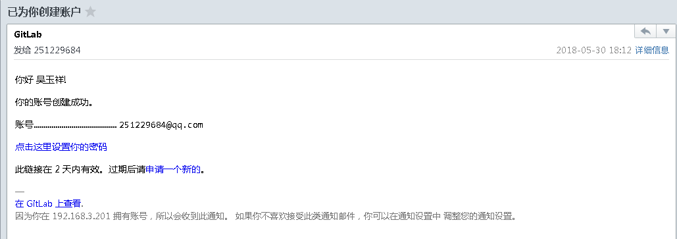
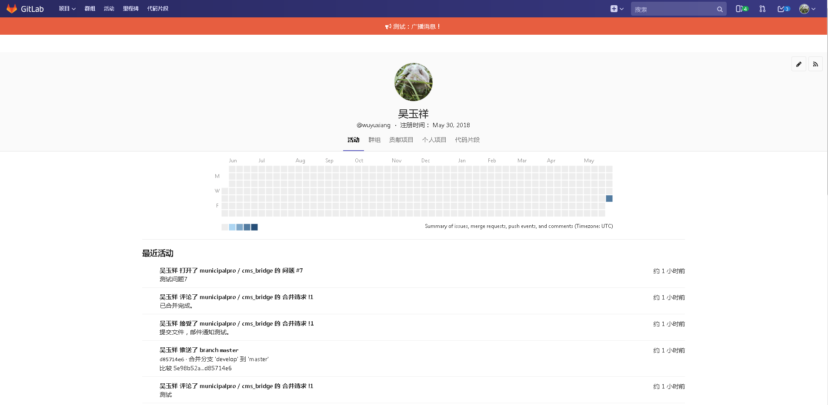
GitLab帐号申请
延迟符
1.开发人员提供以下资料给管理员：
姓名（用于展示用户姓名）
邮箱（用于接收密码接收推送通知等）
2.收到重置密码邮件以后进行密码重置
密码需要设置8位以及以上
3.登录
浏览：http://192.168.3.201:9090

Slide 5
02
项目检出

Slide 6

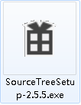
SourceTree客户端安装
延迟符
1.统一使用SourceTree软件进行代码开发的管理：
2.客户端支持Windows和mac os
3.具体安装过程：略

Slide 7
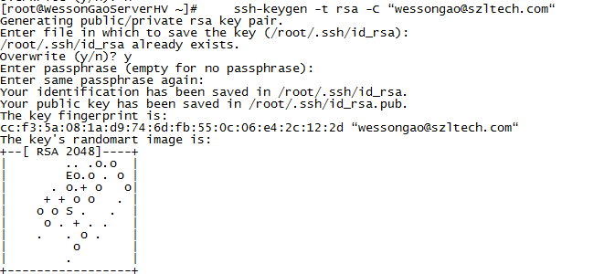
SSHkey使用
延迟符
一、生成SSH key
1.首先你要安装git工具
2.使用Git Bash 生成SSH key
如下：
$ cd /c/Users/VikasDhanve/.ssh/
##如果提示 “ No such file or directory”，你可以手动的创建一个 .ssh文件夹即可
##命令为：
$ mkdir ~/.ssh
##配置全局的name及email
$ git config --global user.name ”wuyuxiang”
$ git config --global user.email “251229684@qq.com”
##连续按三次回车，设置密码为空，并且创建了key。
##生成key
$ ssh-keygen –t rsa –C “251229684@qq.com”
##得到两个文件id_rsa 和 id_rsa.pub
Notes:
客户端连接gitlab 两种方式 ： 1. https 2.ssh

Slide 8
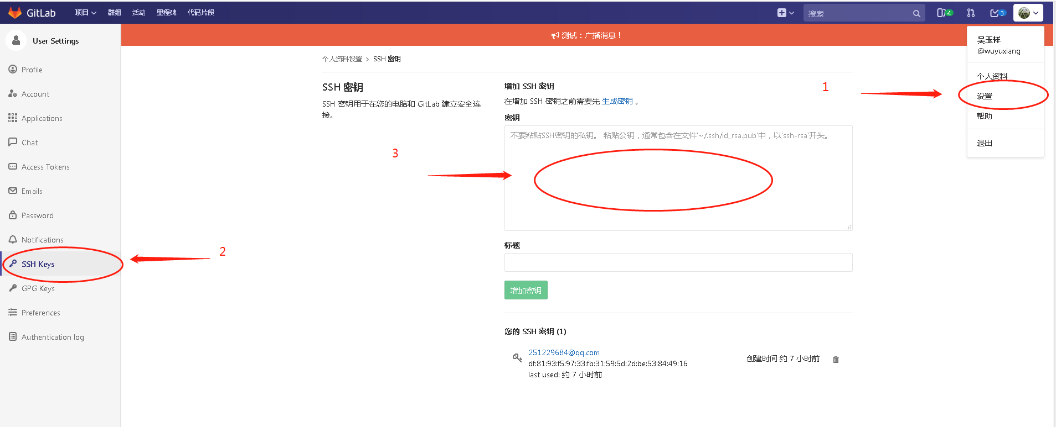
SSHkey 使用
延迟符
二、Gitlab配置公钥
打开id_rsa.pub 公钥，复制内容到Gitlab。
Notes:
RSA非对称加密 ，密钥对 公钥及私钥

Slide 9
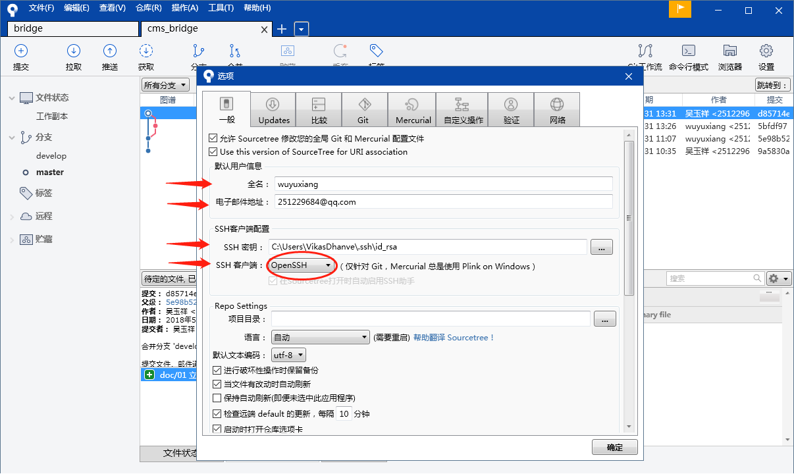
SSHkey 使用
延迟符
三、SourceTree 配置私钥
打开SourceTree > 工具>选项>一般（标签页）。
Notes:
客户端连接gitlab 两种方式 ： 1. https 2.ssh

Slide 10
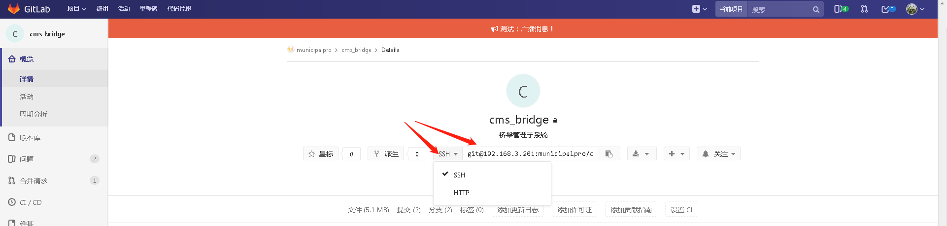
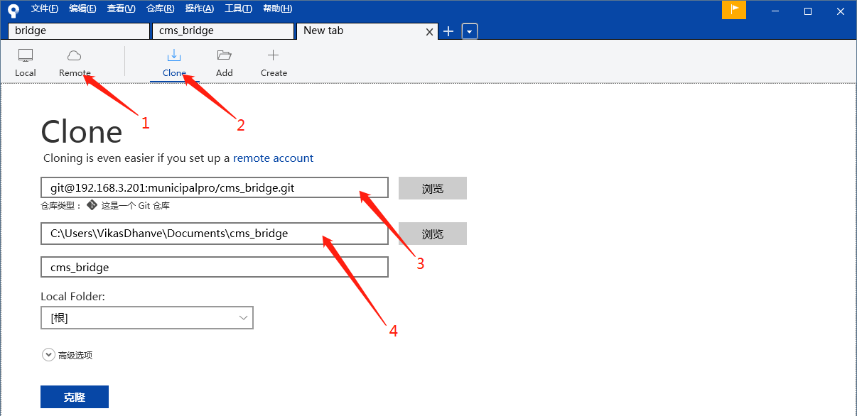
Clone GitLab仓库
延迟符
1.Gitlab 个人项目详情页面，复制仓库地址。
例如：git@192.168.3.201:municipalpro/cms_bridge.git
2.SourceTree >Remote>Clone 输入仓库地址，及修改本地克隆的地址
Notes:
客户端连接gitlab 两种方式 ： 1. https 2.ssh

Slide 11
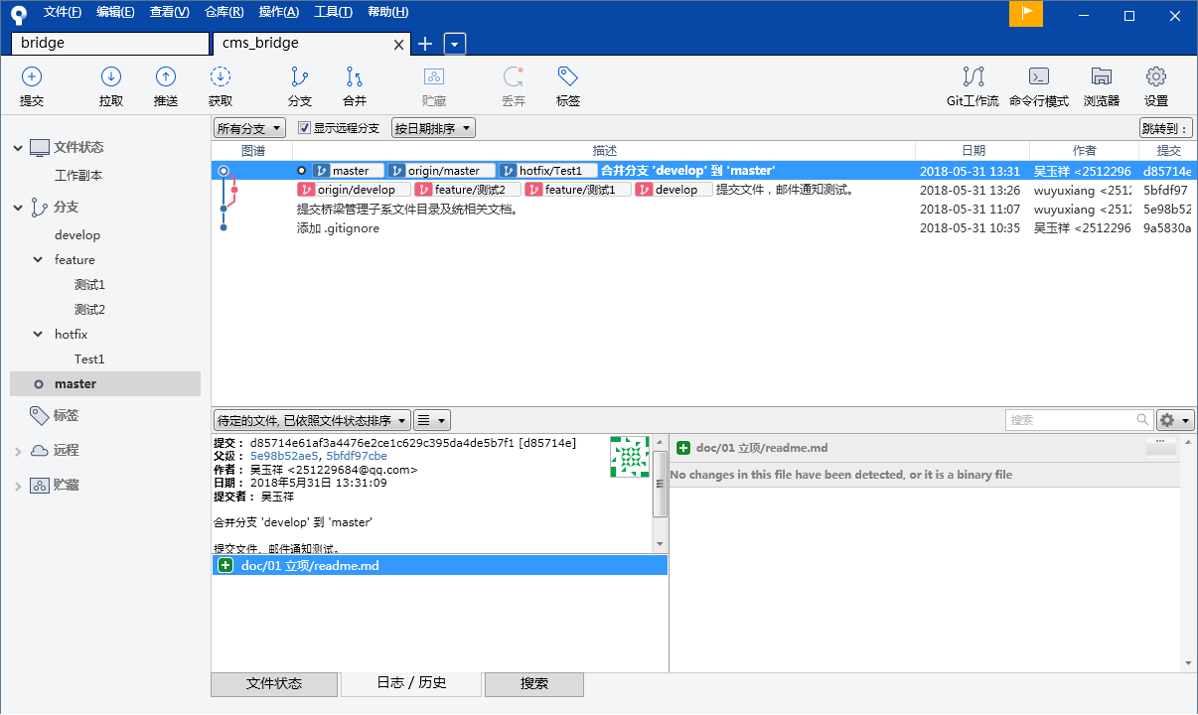
SourceTree
延迟符
1.克隆仓库后，如下图所示。
Notes:
客户端连接gitlab 两种方式 ： 1. https 2.ssh

Slide 12
03
创建分支

Slide 13
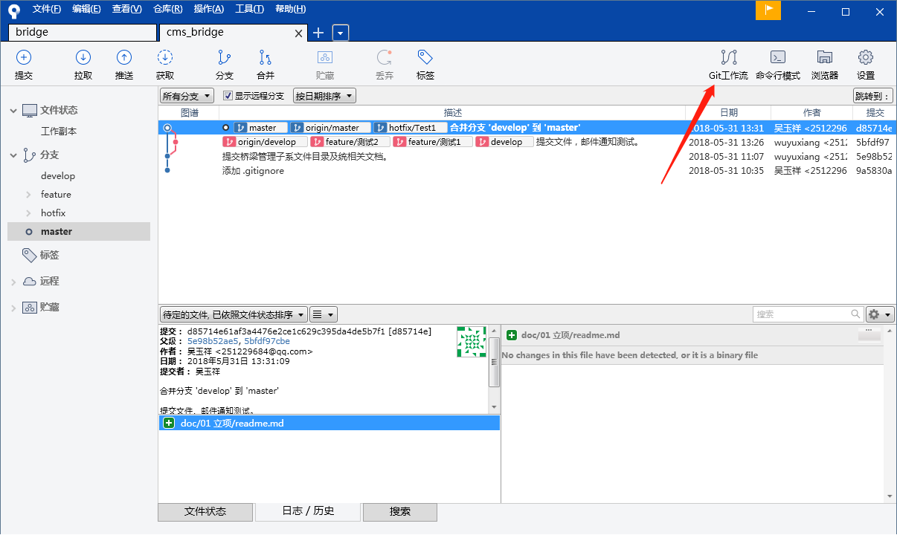
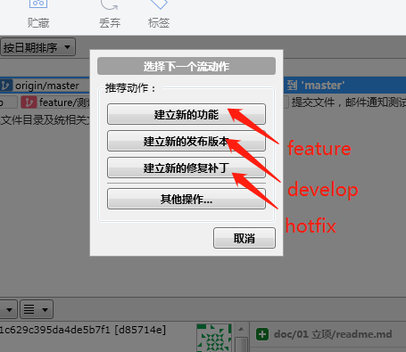
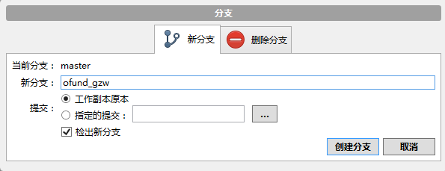
Fork
延迟符
1）打开Source Tree客户端
选择需要创建分支的版本
Notes:
客户端连接gitlab 两种方式 ： 1. https 2.ssh

Slide 14

Fork
延迟符
2）一般来说一个项目分如下几个分支
Master 主干仓库，一般来说不需要开发人员使用，只有项目维护者才从其他分支push到master
Develop 开发仓库，一般来说开发人员本地测试通过后，会将本地私有仓库push到Develop分支
Feature 分支，一般来说开发人员开发新功能时会新建Feature分支，功能完成后commit到该分支，自测通过后push到Develop分支
Notes:
客户端连接gitlab 两种方式 ： 1. https 2.ssh

Slide 15
04
代码commit

Slide 16
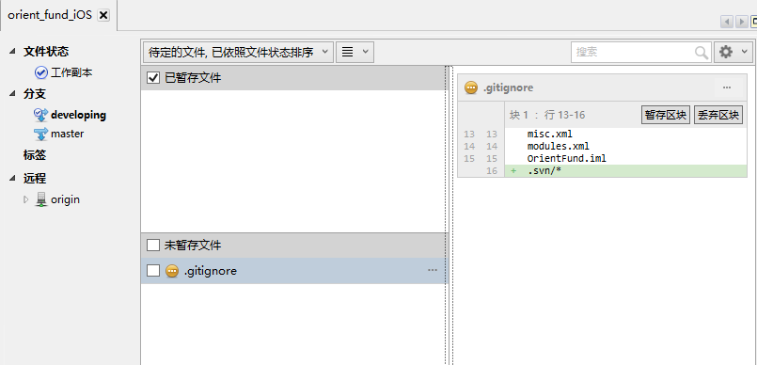
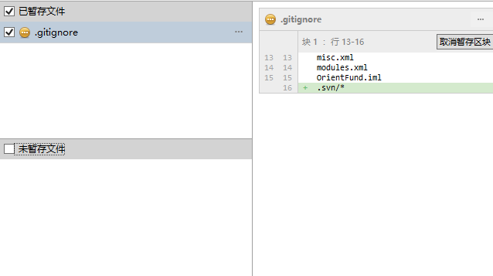
代码Commit
延迟符
1）IDE中保存代码，打开SourceTree
点击工作副本，把“未暂存文件”的Checkbox选中，文件会全部进入“已暂存文件”列表
Tips：
1.点击文件可以看到该文件的修改内容
2.仅勾选“未暂存文件”列表中的一个文件，可以单独把一个文件放到“已暂存文件”中
Notes:
客户端连接gitlab 两种方式 ： 1. https 2.ssh

Slide 17
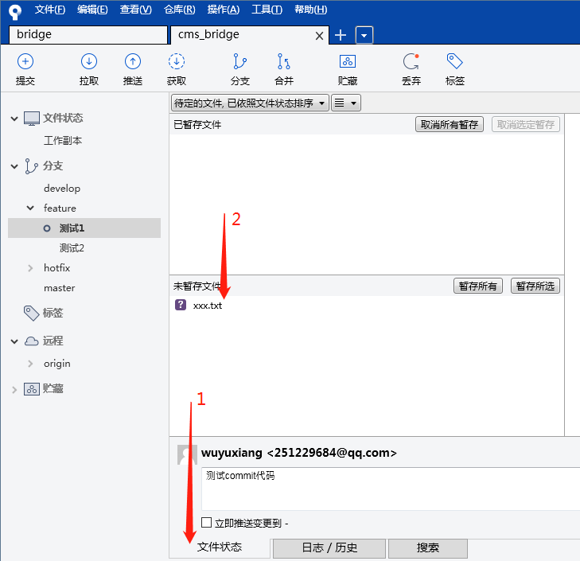
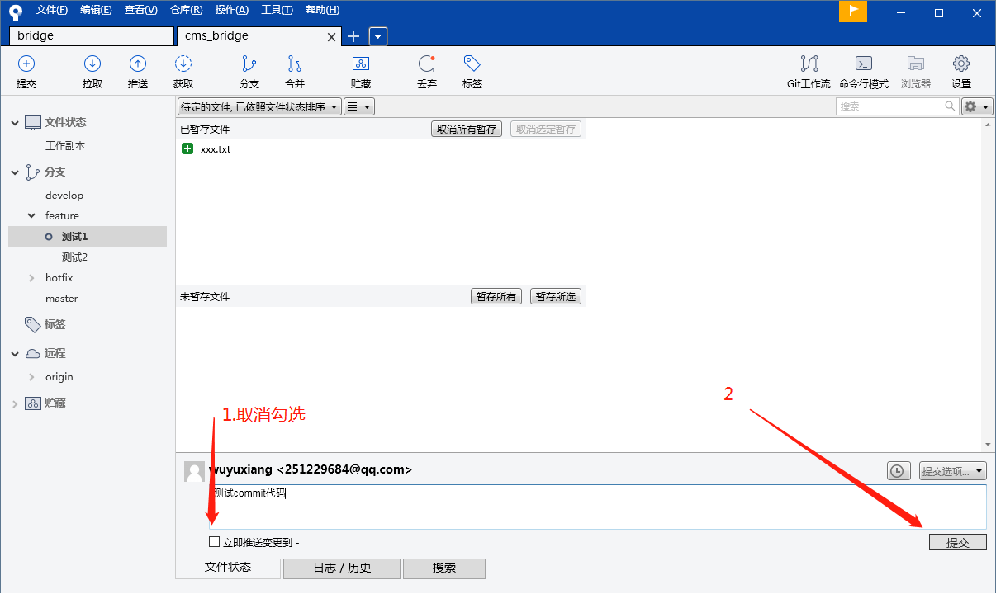
代码Commit
延迟符
2）提交（Commit）
该操作仅是把版本保存到本地版本列表中，其他用户暂时还看不见。
确定所有需要提交的文件全部在“已暂存文件”之后
点击“提交”按钮，输入修改的主要内容，即可提交。
Notes:
客户端连接gitlab 两种方式 ： 1. https 2.ssh

Slide 18
05
代码推送

Slide 19
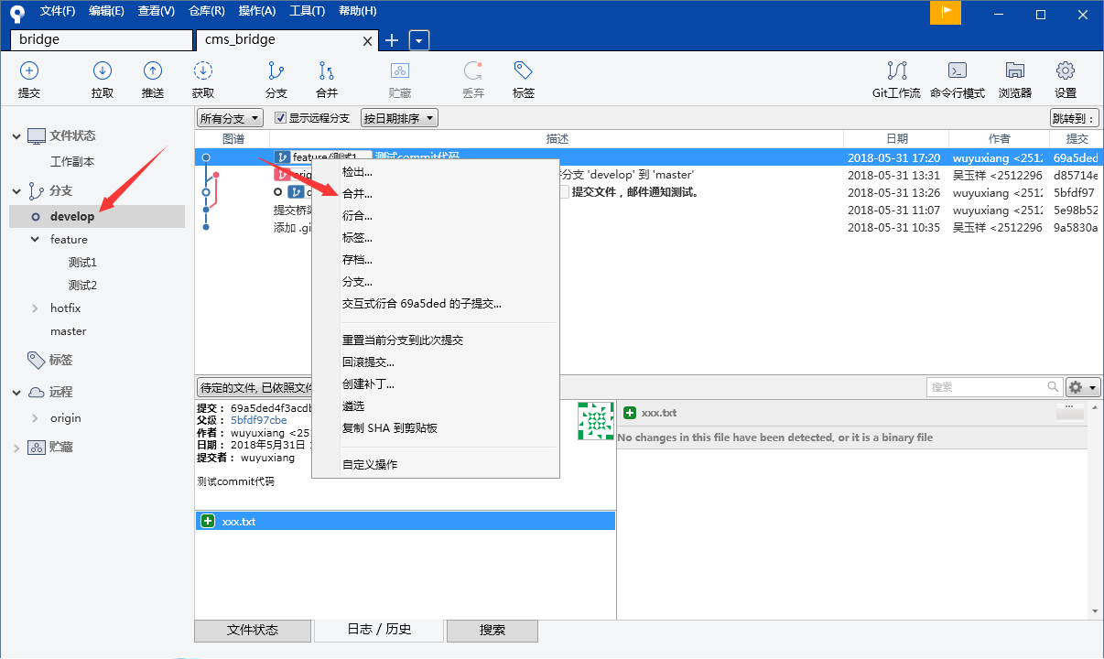
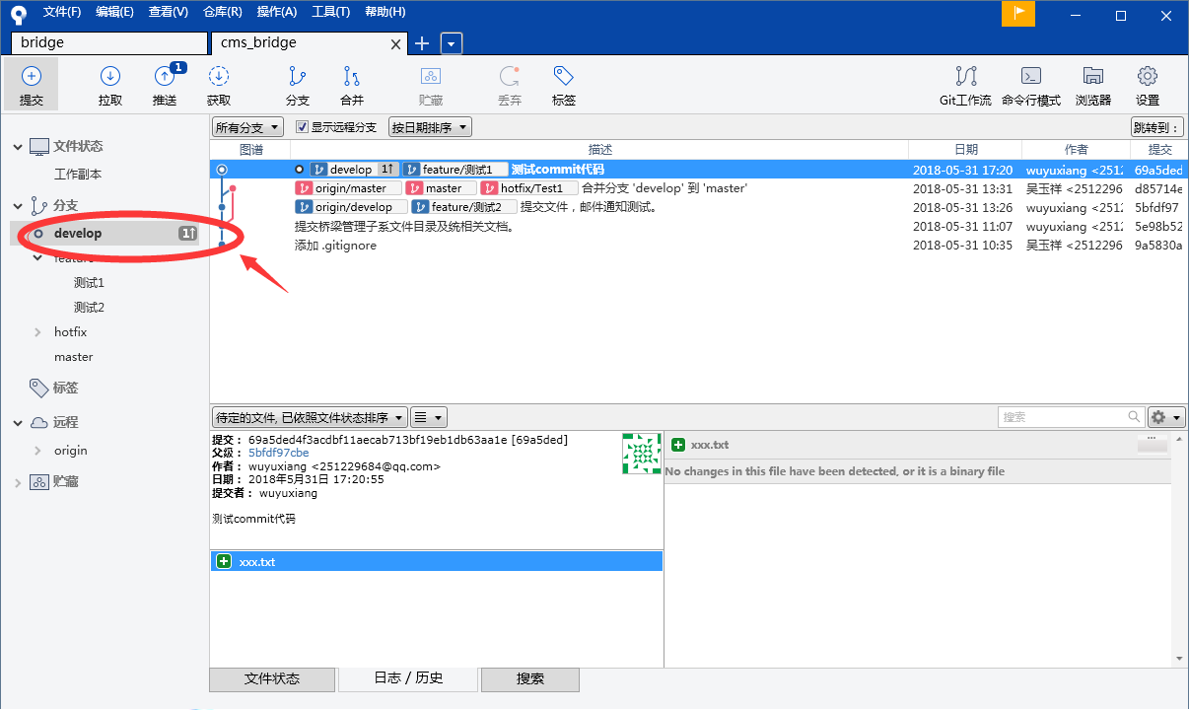
代码推送
延迟符
1）push
远程仓库有master和develop分支，本地多个分支情况下。如果需要push代码到develop分支，则需要先本地分支合并到develop分支，如下：
Notes:
客户端连接gitlab 两种方式 ： 1. https 2.ssh

Slide 20
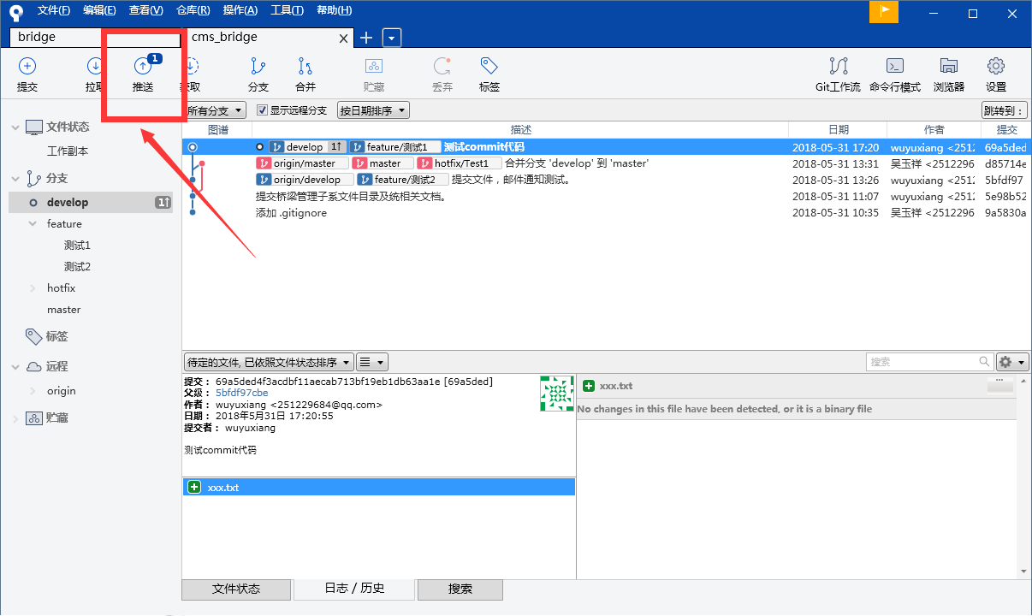
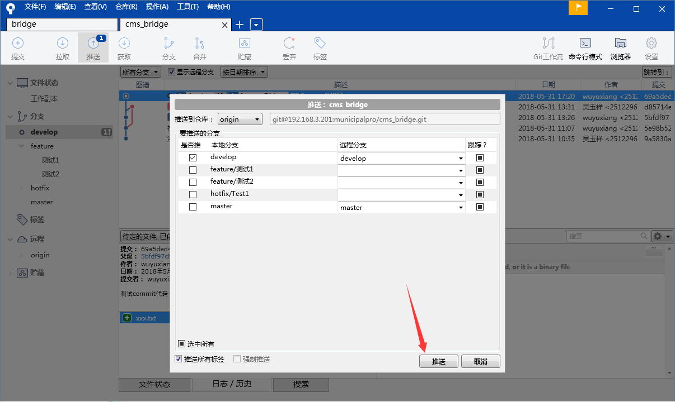
代码推送
延迟符
2）push
本地feature分支已经合并到私有仓库develop分支，测试无问题后可以push到远程develop仓库
Notes:
客户端连接gitlab 两种方式 ： 1. https 2.ssh

Slide 21
06
代码拉取

Slide 22
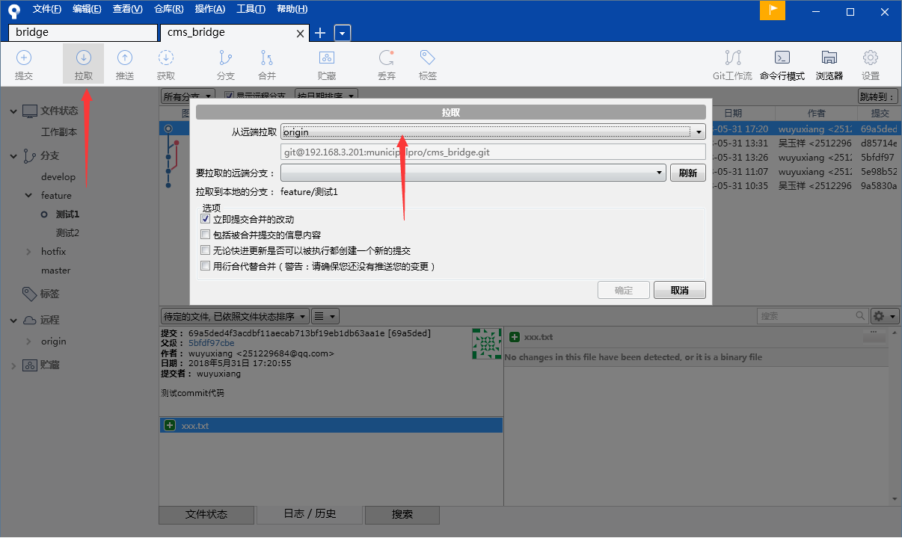
代码拉取
延迟符
1）pull
点击拉取，勾选需要获取到的分支，即可从服务器中获取最新代码
Tips：
1.要养成每次开发前，都先拉取最新代码的习惯
2.不要选择立即提交合并的改动，因为可能会有代码冲突，这样的版本Commit没有意义，一定要没有冲突了再手动提交一次
Notes:
客户端连接gitlab 两种方式 ： 1. https 2.ssh

Slide 23
07
创建Tag

Slide 24
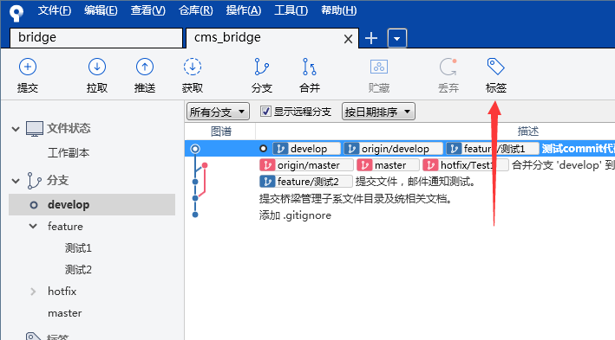
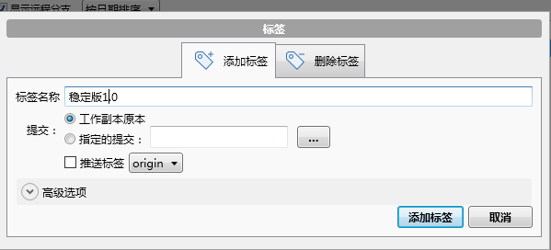
创建Tag
延迟符
1）选择分支，点击标签按钮
每发布一个稳定版本时，通常会加上一个标签
Tips：
1.点击推送标签，即可对远端进行同步
2.Tag通常用来记录里程碑版本
Notes:
客户端连接gitlab 两种方式 ： 1. https 2.ssh

Slide 25
08
代码冲突

Slide 26
代码冲突
延迟符
1）冲突解决
Git也会出现冲突，冲突标记跟SVN相似，一般都是通过多人协作，手动解决。
<<<<<<< hotfix:index.html
<div id="footer">123</div>
=======
<div id="footer"> 234 </div>
>>>>>>> devolop:index.html
可以看到 ======= 隔开的上半部分，是 hotfix分支中的内容，下半部分是在 develop 分支中的内容。解决冲突的办法无非是二者选其一或者由你亲自整合到一起。比如你可以通过把这段内容替换为下面这样来解决：
<div id="footer"> 123 </div>
Tips：
推荐修改前先从服务器上更新文件到本地减少冲突。
Pull时不要立即提交（Commit）合并，避免因为冲突而需要多产生一个版本
Notes:
客户端连接gitlab 两种方式 ： 1. https 2.ssh

Slide 27
09
文件忽略

Slide 28
文件忽略
延迟符
1）创建文件
使用IDE开发，容易出现IDE的各种配置信息或者各种Build文件，这些文件是不需要放到代码库中保存的，所以每个git项目新建成功后，需要新增一个忽略文件。
两个文件都要这个给git项目的跟目录下，目录结构如下：
Tips：
1.README文件也是需要创建的文件。这个相当于项目的简介首页，可以记录项目的版本发布历程，代码规范，代码命名规范，代码目录结构说明等。
一个项目中可以有多个.md文件
2.Gitignore文件前面的“.”不要忽略，该文件是手动创建的
Notes:
客户端连接gitlab 两种方式 ： 1. https 2.ssh

Slide 29
文件忽略
延迟符
1）市政项目>桥梁子系统
/.vs
/BLL/obj
/BLL/bin
/Common/obj
/Common/bin
/DAL/obj
/DAL/bin
/Model/obj
/Model/bin
/Web/obj
/Web/bin
Notes:
客户端连接gitlab 两种方式 ： 1. https 2.ssh

Slide 30
10
GitFlow

Slide 31
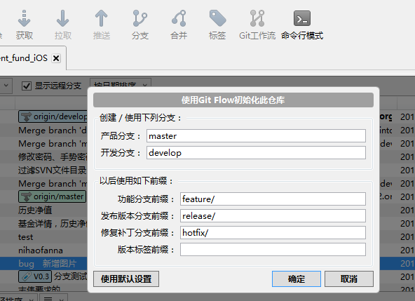
1）项目中必备分支
主干分支
Master ：随时可供在生产环境中部署的代码，建议伴有标签（TAG）
Develop：每天需要提交和合并的代码，功能逐渐完成的代码开发分支
辅助分支
Feature：新功能分支，辅助develop分支。主要用于实验性且效果不好的代码变更。或者用于项目组新成员接手开发新功能等。分支可以合并到develop分支，或者直接丢弃。
命名规范：feature-*
Release：当基本版本完成，准备提交时到APP Store的等待时间，本分支可以做小BUG的修复。成功通过APP Store审核后，必须合并到Master分支，并记录标签（Tag），如果有BUGfix，则还需合并到Develop分支。此版本的作用是项目二期可以继续在develop分支开始开发。
命名规范：release-*
Hotfix: 对于线上版本（Master分支）的BUG修改的辅助分支，必须合并回master分支和develop分支。
命名惯例：hotfix-*

Slide 32
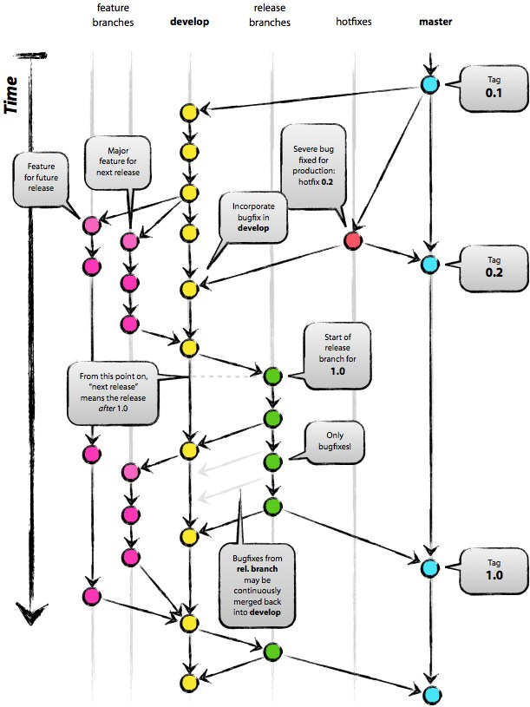
创建项目
创建Master分支、develop分支
在develop分支不断开发和迭代版本0.1功能，如果有需要创建feature开发，则创建并最终选择是否合并到develop分支
Develop分支的0.1版本开发完成，创建release-0.1分支，打包发布给测试人员测试，并进行在develop分支上继续开发0.2版本。
测试人员发现release-0.1版本bug，相关开发人员直接在该分支上修改，并打包给测试人员继续测试。其他人员继续在develop分支开发新功能。
V0.1测试完成，发给用户查看，打包release-0.1给用户。用户如果有需要修改的需求或者BUG，项目经理把需求和BUG分开。需求问题需要告知客户要等下一个小版本。比较小的BUG问题，选择性的修改或者放到下一版本。如果用户要求一定要看到修改，则一定要合并到develop分支。
同上一步骤，发布release-0.2版本，此时可以删除release-0.1分支。直到最后发布release-1.0版本后。
Develop理论上可以继续开发二期功能。Release-1.0 版本跟进回归测试的bug，最终确定发布，并通过APP Store审核以后，把release-1.0合并到develop分支和Master分支，并添加一个标签Tag（V1.0）
如果有1.0版本上线以后，发现了一下BUG，则需要通过Tag1.0创建一个分支hotfix-issue001进行修复，知道提交审核通过，把分支合并到Master分支和develop分支，并给Master添加标签（V实际版本号）
2）工作流程图

Slide 33
谢谢观看
THANK YOU
TECHNOLOGY TO SHARE 2018
PPT模板下载：www.xxx.com/moban/ 行业PPT模板：www.xxx.com/hangye/
节日PPT模板：www.xxx.com/jieri/ PPT素材下载：www.xxx.com/sucai/
PPT背景图片：www.xxx.com/beijing/ PPT图表下载：www.xxx.com/tubiao/
优秀PPT下载：www.xxx.com/xiazai/ PPT教程： www.xxx.com/powerpoint/
Word教程： www.xxx.com/word/ Excel教程：www.xxx.com/excel/
资料下载：www.xxx.com/ziliao/ PPT课件下载：www.xxx.com/kejian/
范文下载：www.xxx.com/fanwen/ 试卷下载：www.xxx.com/shiti/
教案下载：www.xxx.com/jiaoan/ PPT论坛：www.1ppt.cn

